Slide 1
HIERARQUIA DA VIDA

Slide 2
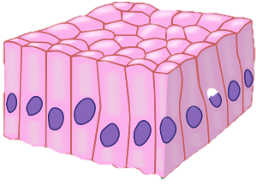
Hierarquia da vida
Célula
Tecido

Slide 3
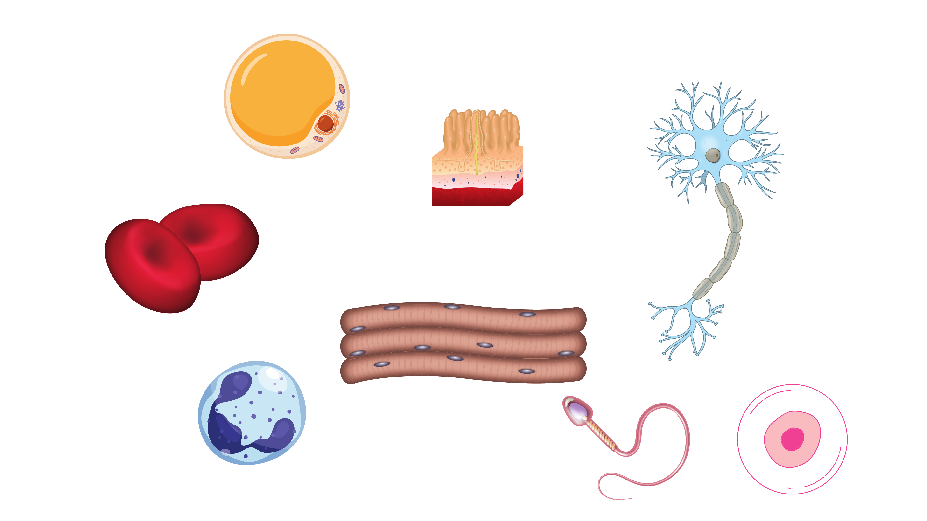
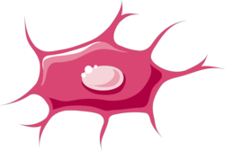
CÉLULA
Unidade básica e estrutural da vida. Todo ser vivo é constituído por célula. Existem diversos tipos de células.

Slide 4
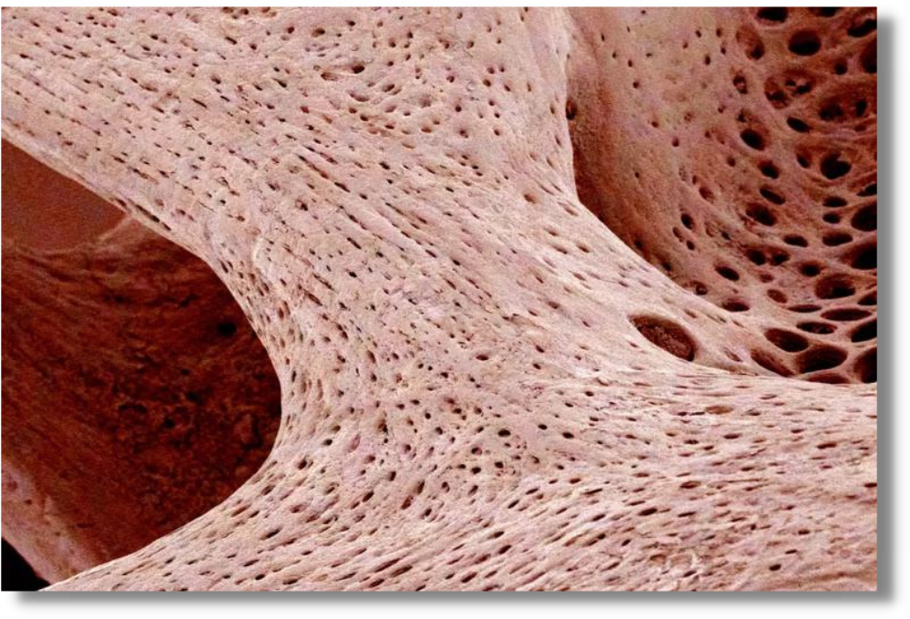
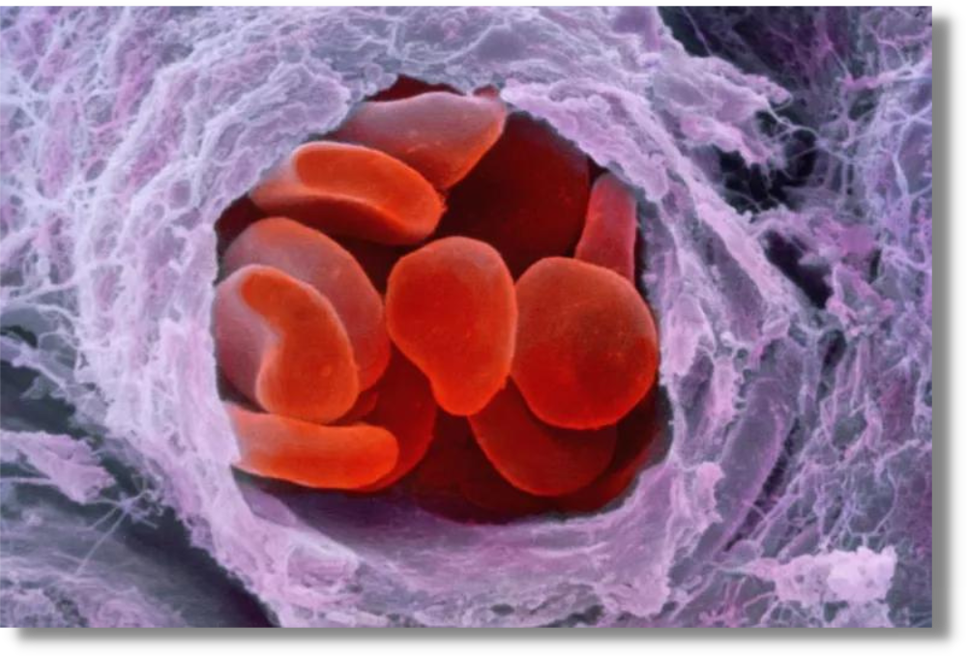
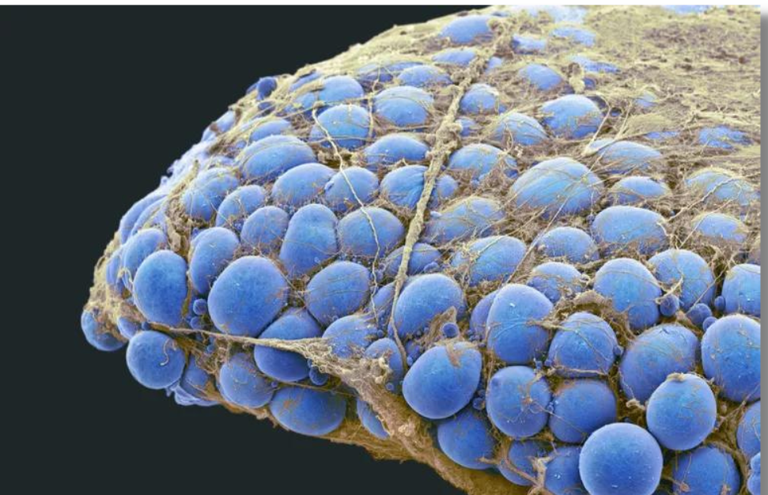
TECIDO
Estruturas formadas por um conjunto constituído por células semelhantes, que atuam para desempenhar uma mesma função

Slide 5
Célula
Tecido
Órgão

Slide 6
ÓRGÃO
Conjunto de tecidos que interagem para execução de determinadas funções vitais.

Slide 7
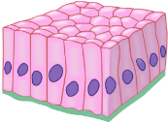
Tecido
Célula
Órgão
Sistema

Slide 8
SISTEMA
Conjunto de órgãos que estão conectados trabalhando juntos para em harmonia em benefício do metabolismo.

Slide 9
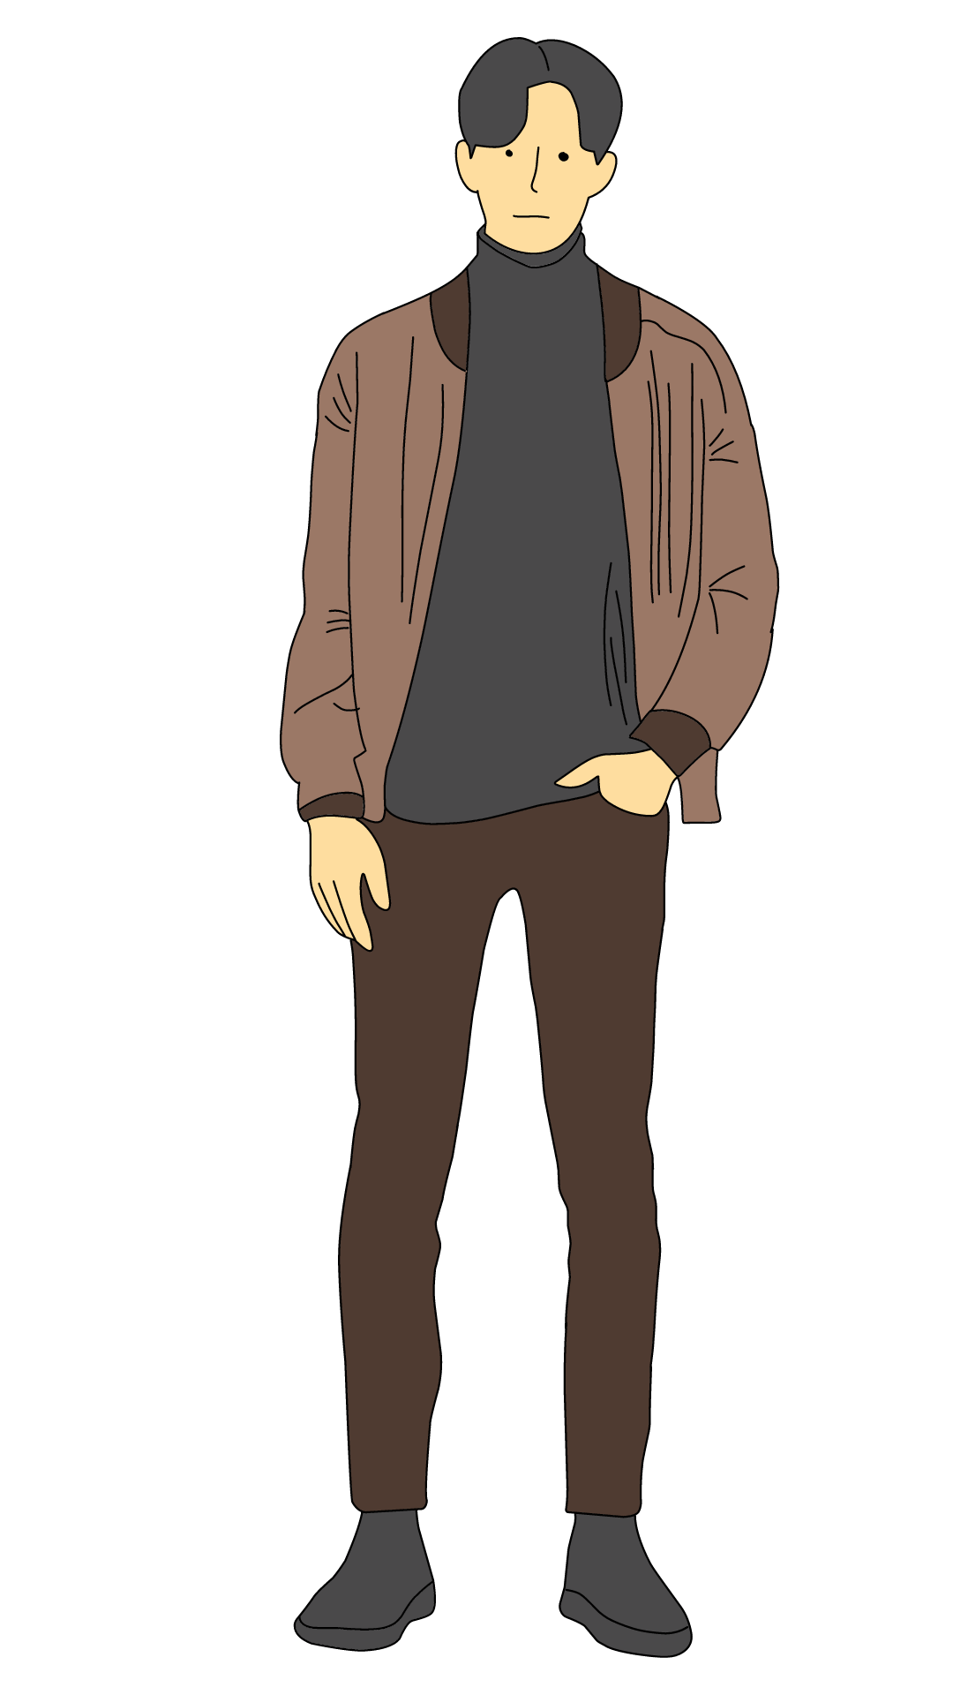
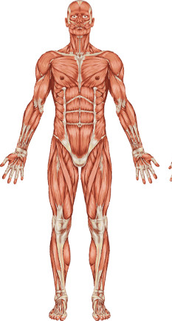
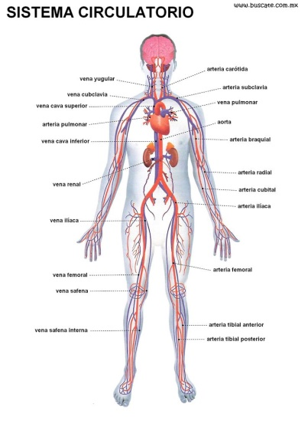
Organismo
Tecido
Célula
Órgão
Sistema

Slide 10
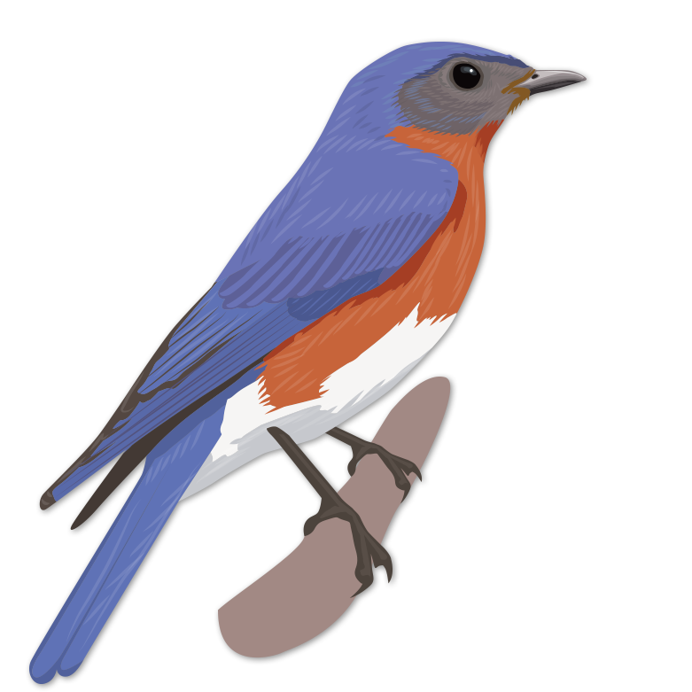
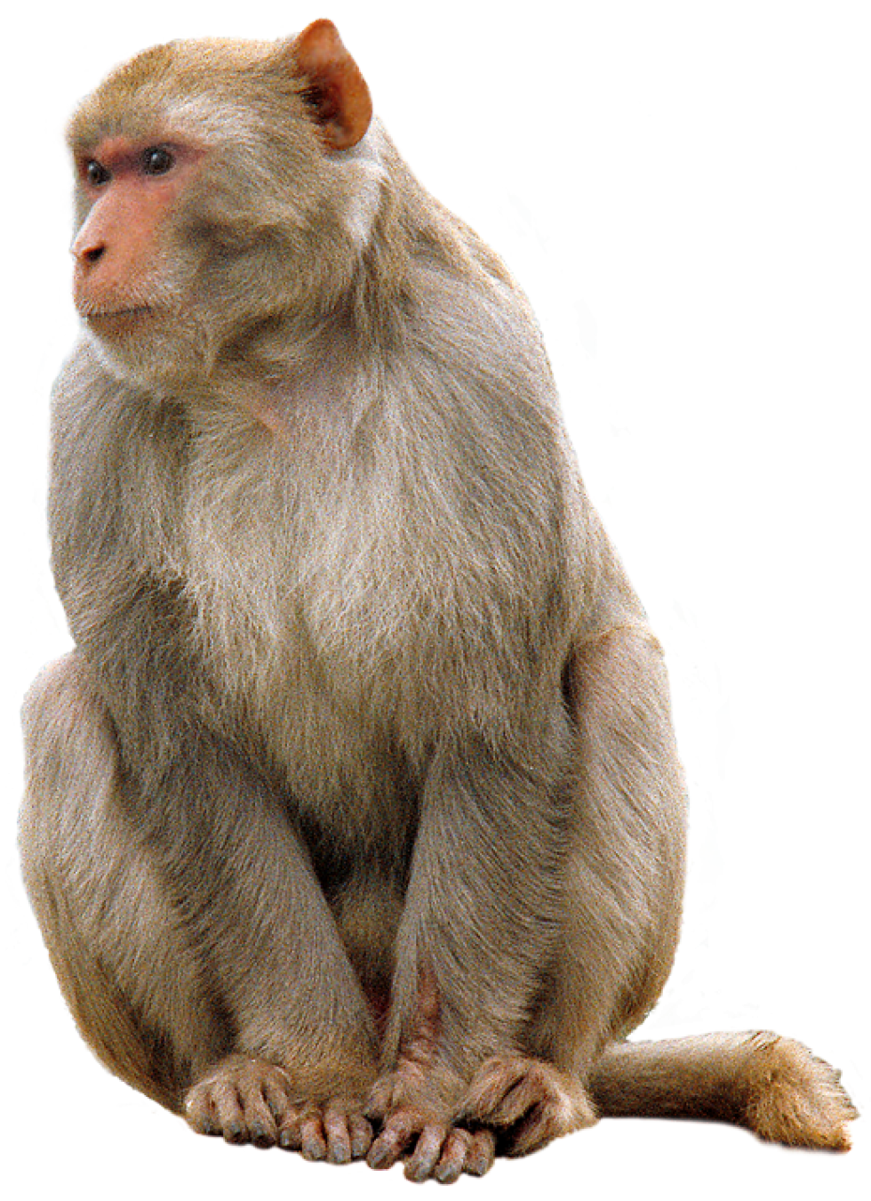
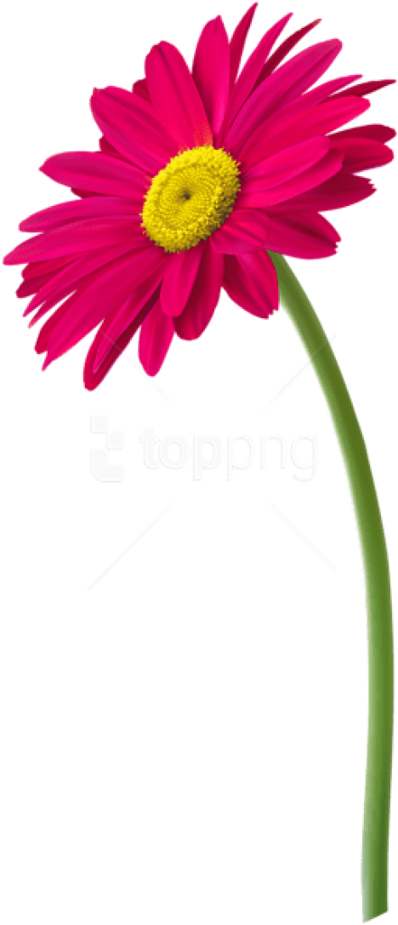
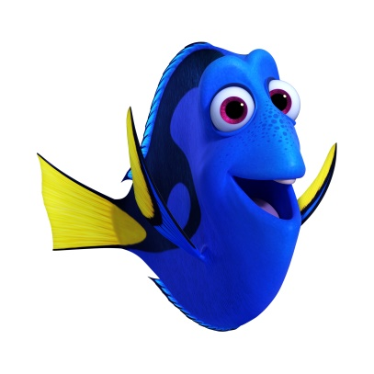
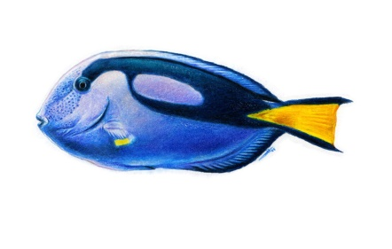
ORGANISMO = INDIVÍDUO
A união de todos os sistemas que anatomicamente e fisiologicamente juntos formam um indivíduo executando os processos necessários para viver.

Slide 11
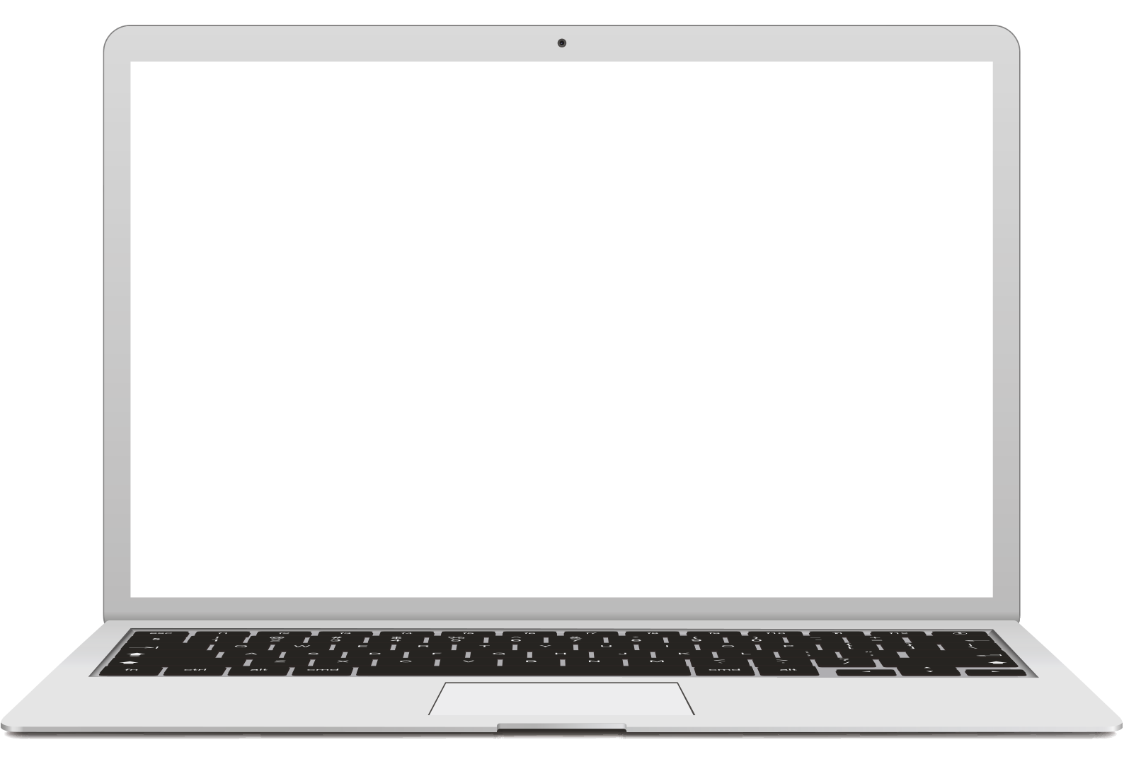
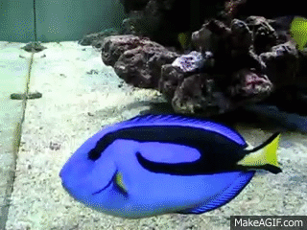
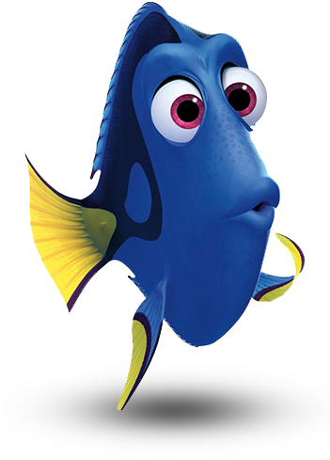
O conceito de Espécie
Paracanthurus hepatus
Espécie → Conjunto de indivíduos que são semelhantes que consegue se reproduzir entre si.

Slide 12
REFERÊNCIAS
PURVES, W et al . A ciência da Biologia. 8 ed. Porto Alegre Artmed, 2009. REECE, J. B., Wasserman, S. A., Urry, L. A., Cain, M. L., Minorsky, P. V., & Jackson, R. B. (2019). Biologia de Campbell. Artmed Editora.
https://pt.khanacademy.org/
TÍTULO: MONTSERRAT BLACK CORPO: EFFRA IMAGENS: MEDICAL SERVIAR ART, FREEPIK, CANVA PREMIO

